Slide 1


SỞ GIÁO DỤC VÀ ĐÀO TẠO
HỘI NGHỊ
Triển khai công tác đăng ký dự thi, thu nhận hồ sơ và
nhập dữ liệu thi tuyển sinh lớp 10 THPT
năm học 2023-2024
Bình Dương, ngày 04 tháng 4 năm 2023

Slide 2



NỘI DUNG
Một số mới trong công tác tiếp nhận hồ sơ tuyển sinh vào lớp 6 tạo nguồn, lớp 6 tăng cường Tiếng Anh
Một số Điểm mới trong công tác đăng ký dự thi, thu nhận hồ sơ Kỳ thi tuyển sinh vào lớp 10 THPT năm học 2023-2024
- Triển khai công tác nhập dữ liệu thi tuyển sinh 10 THPT
- Sử dụng tài khoản xác minh chứng chỉ Tiếng Anh trong cộng điểm khuyến khích

Slide 3

Project analysis slide 2
TUYỂN SINH
LỚP 6 TẠO NGUỒN, LỚP 6 TIẾNG ANH TĂNG CƯỜNG
ĐIỂM MỚI
Cộng điểm KK CCTA
Báo cáo kết quả trúng tuyển về Sở GDĐT
Kết quả các môn dự thi
Notes:
Cộng Điểm KK CCTA (phân biệt các loại chứng chỉ, giá trị thời hạn sử dụng, xác minh chứng chỉ, thời hạn nộp CC để được cộng điểm Khuyến khích)
Điểm công bố là Điểm riêng lẻ từng môn. Trong đó, môn Tiếng Anh sẽ có 02 cột Điểm (cột Điểm thi và Cột Điểm tổng sau khi đã được quy đổi hoặc cộng điểm KK)
Phòng GDĐT sau khi có kết quả xét trúng tuyển vào lớp 6 Tạo nguồn, lớp 6 TATC phải báo cáo về Sở GDĐT file danh sách dự kiến trúng tuyển trước khi có thông báo trúng tuyển chính thức bằng văn bản

Slide 4
Project analysis slide 2
TUYỂN SINH
LỚP 6 TẠO NGUỒN VÀ LỚP 6 TĂNG CƯỜNG TIẾNG ANH
STT | FLYERS | KET | MOVERS | Điểm cộng/Điểm quy đổi
1 | 15 khiên | 135 - 140 điểm |  | 10 điểm
2 | 13-14 khiên | 130 - 134 điểm |  | 1,5 điểm
3 | 11-12 khiên | 125 - 129 điểm | 15 khiên | 1,0 điểm
4 | 10 khiên | 120 - 124 điểm | 14 khiên | 0,5 điểm
Notes:
Chứng chỉ TA Cambridge không có quy định về thời hạn sử dụng.
Chỉ nhận CCTA cộng điểm KK đến hết thời gian đăng ký dự thi. Không nhận các trường hợp bổ sung sau.
Đối với lớp tạo nguồn: các trường hợp được quy đổi sang điểm 10 môn Tiếng Anh vẫn phải gửi danh sách về Sở GDĐT để sắp xếp SBD dự thi 02 môn Toán, Tiếng Việt và phục vụ công tác công bố điểm
Đối với lớp TATC: các trường hợp được quy đổi sang điểm 10 môn Tiếng Anh vẫn phải lập danh sách gửi về Sở GDĐT để phục vụ công tác công bố điểm và kiểm tra kết quả trúng tuyển về sau
Tất cả các trường hợp được quy đổi điểm/cộng điểm KK đều phải scan CCTA/bảng điểm CCTA theo từng mức quy đổi/cộng điểm (1 file gồm tất cả thí sinh được quy đổi sang 10 điểm, 01 File gồm tất cả các thí sinh được cộng 1.5 điểm,….)

Slide 5
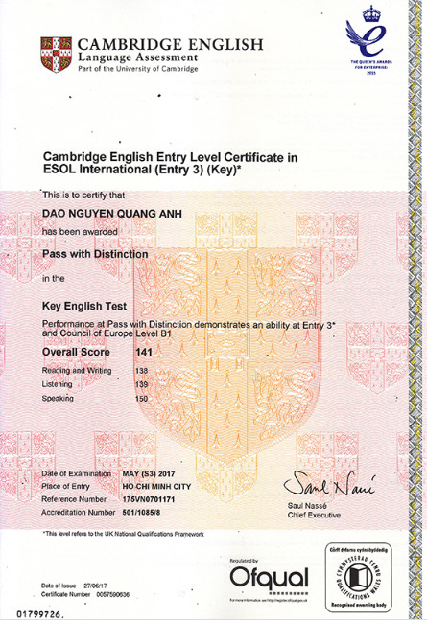

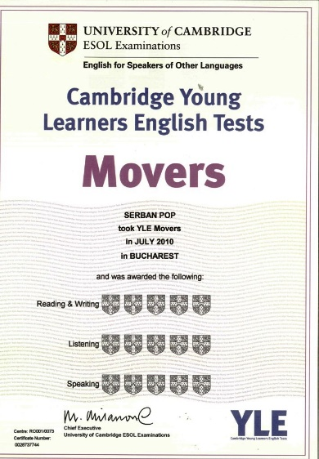
Notes:
- Xem xét thật chính xác các loại chứng chỉ tránh nhầm lẫn trong việc nhận diện chứng chỉ Tiếng Anh. Đặc biệt là chứng chỉ Flyers và Movers. Chú ý tên của chứng chỉ: KET, Flyers, Movers rồi mới xác định điểm, số khiên → xác định số điểm được cộng ưu tiên, KK
- Chứng chỉ Flyers, Movers (chủ yếu là các trung tâm VN120, Trung tâm Ngoại ngữ và Tin học trực thuộc Sở SGDĐT Tp. HCM, VN…) do đó có thể xác minh các

Slide 6
Project analysis slide 2
HẬU KIỂM CÁC CHỨNG CHỈ
TIẾNG ANH DO CAMBRIDGE CẤP
1. Link hậu kiểm chứng chỉ dành cho các chứng chỉ Cambridge do
Trung tâm Ngoại ngữ-Tin học trực thuộc Sở GDĐT Tp. Hồ Chí Minh cấp:
http://dangkythi.ttngoaingutinhoc.hcm.edu.vn/tra-cuu-diem
2. Hậu kiểm chứng chỉ dành cho các chứng chỉ Cambridge trong khóa thi ngày 24/4/2022 do Sở GDĐT phối hợp VN120 tổ chức: File Danh sách các thí sinh đủ điều kiện quy đổi/cộng điểm khuyến khích trong thư mục Tài liệu tập huấn tuyển sinh 10
3. Các chứng chỉ Cambridge do các trung tâm khác cấp: thí sinh chia sẻ kết quả thi theo File hướng dẫn

Slide 7
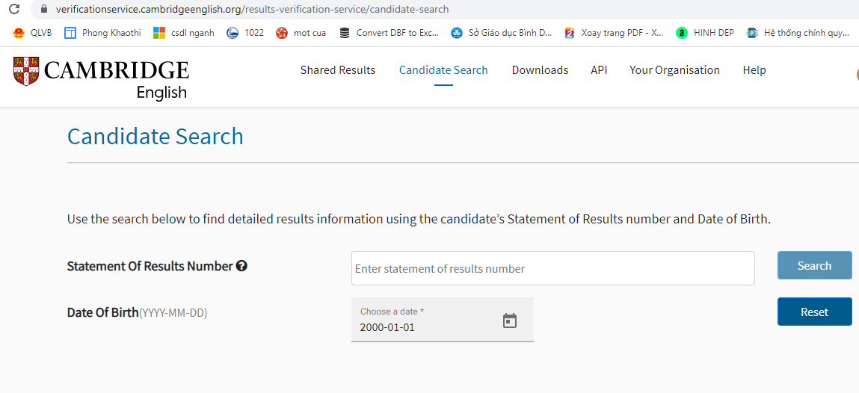
Project analysis slide 2
HẬU KIỂM CÁC CHỨNG CHỈ
TIẾNG ANH DO CAMBRIDGE CẤP
DEMO
Xác minh theo chứng chỉ
Xác minh theo kết quả thí sinh chia sẻ
Reference Number
Ngày sinh của thí sinh

Slide 8
HỒ SƠ NỘP VỀ PHÒNG KHẢO THÍ VÀ QLCLGD
(KHI KẾT THÚC ĐĂNG KÝ DỰ THI)
File excel danh sách đăng ký dự thi
File scan có xác nhận của lãnh đạo Phòng GDĐT
File scan chứng chỉ Tiếng Anh theo mức cộng điểm khuyến khích
Notes:
File scan chứng chỉ Tiếng Anh theo mức cộng điểm khuyến khích

Slide 9


Project analysis slide 2
TUYỂN SINH LỚP 10 THPT
XÉT TUYỂN THẲNG
VÀO LỚP 10 THPT
HỒ SƠ ĐĂNG KÝ DỰ THI
VÀO LỚP 10 THPT
ĐIỂM MỚI
HỒ SƠ CỘNG ĐIỂM
ƯU TIÊN
HỒ SƠ CỘNG ĐIỂM
KHUYẾN KHÍCH (CCTA)
MỘT SỐ LƯU Ý TRONG
QUÁ TRÌNH THỰC HIỆN
NHẬP DỮ LIỆU
TUYỂN SINH VÀO LỚP 10 THPT

Slide 10
Project analysis slide 4
QUY TRÌNH TIẾP NHẬN
HỔ SƠ TUYỂN THẲNG
TIẾP NHẬN, DUYỆT TRÚNG TUYỂN
ĐẠT GIẢI HSG CẤP TỈNH, KHKT, …
15/5-19/5
Hợp lệ
TRƯỜNG THCS
Xác nhận
SỞ GDĐT
KHUYẾT TẬT
Khuyết
tật
Xác
nhận
Không
hợp lệ
TRẢ HỒ SƠ
TRƯỚC NGÀY 20/5/2023
PHÒNG GDĐT
Notes:
Trường THCS cung cấp File mẫu đơn Xin xét tuyển thẳng vào lớp 10 THPT cho học sinh bao gồm: mẫu đơn xét TT vào Trường THPT chuyên Hùng Vương, Trường THPT Trịnh Hoài Đức, THPT Dĩ An và THPT không chuyên. Tuyệt đối không được để PHHS phải di chuyển nhiều lần giữa Trường THCS và Sở GDĐT.
+Các Trường THCS trước khi xác nhận các thông tin trên đơn xin xét tuyển thẳng phải xem xét sự chính xác thông tin trên đơn của thí sinh
+Đóng giáp lai trên ảnh và tại nơi xác nhận của Hiệu trưởng Trường THCS
+Kiểm tra sự đầy đủ, chính xác thông tin thí sinh giữa các loại hồ sơ như Học bạ, GKS, Giấy CNTN tạm thời,CCCD/Giấy thông báo mã ĐD và kết quả học tập trong học bạ
Phòng GDĐT phải nắm được danh sách học sinh khuyết tật tại từng Trường THCS theo từng năm học để thực hiện bước xác nhận đối tượng học sinh khuyết tật, tăng cường sự quản lý đối với học sinh khuyết tật.
Từ ngày 15/5-19/5/2023, PHHS liên hệ ô số 10 – Tháp B – Trung tâm Hành chính tỉnh để nộp hồ sơ xét tuyển thẳng. Lưu ý: Sở GDĐT không giải quyết việc rút hồ sơ, chuyển trường cho thí sinh sau khi đã tiếp nhận hồ sơ, không nhận hồ sơ các trường hợp nộp hồ sơ sau ngày 19/5/2023
Trường THPT khi tiếp nhận hồ sơ của thí sinh nếu phát hiện có trường hợp học sinh thuộc diện tuyển thẳng phải hướng dẫn PHHS liên hệ Trường THCS để thực hiện quy trình làm hồ sơ xét tuyển thẳng

Slide 11
Project analysis slide 2
HỒ SƠ TUYỂN THẲNG
01
Đơn xin dự xét tuyển thẳng
02
05
Bản sao giấy khai sinh
Bản sao Giấy Chứng nhận
HSG/ Khuyết tật
03
06
Giấy chứng nhận tốt nghiệp
THCS tạm thời
CCCD/Thông báo mã ĐD/ Giấy xác nhận nơi cư trú
04
07
Bản chính Học bạ THCS
Xác nhận của PGDĐT
(học sinh Khuyết tật)
Notes:
+ Bản sao GCN khuyết tật nếu là học sinh khuyết tật (Mẫu 06 – Thông tư 01/2019/TT-BLĐTBXH). Bản sao GCN HSG nếu là học sinh giỏi đạt giải khóa thi ngày 17/3/2023

Slide 12
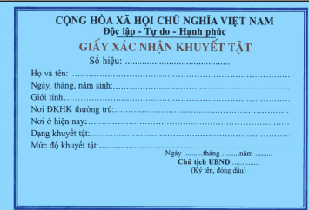
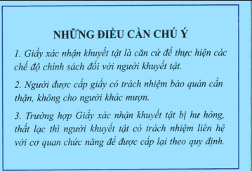
MẶT TRƯỚC
MẶT SAU

Slide 13
Project analysis slide 3
HỒ SƠ ĐĂNG KÝ DỰ THI
ĐƠN ĐKDT
HỌC BẠ
(Bản chính)
GCN tốt nghiệp tạm thời
GIẤY KHAI SINH
(Bản sao)
CCCD/ MĐD/ Giấy xác nhận nơi cư trú
Minh chứng ưu tiên, khuyến khích
Theo mẫu tại Công văn số ……./SGDĐT-KTQLCLGD
Học sinh đã tốt nghiệp THCS năm trước thì phải có xác nhận của xã/phường nơi cư trú (không thu)
- Có đầy đủ các thông tin của học sinh và xác nhận kết quả học tập của trường THCS
- GCN tốt nghiệp tạm thời THCS hoặc bản sao bằng TN THCS đối với học sinh tốt nghiệp THCS năm trước
Bản sao Giấy khai sinh được dùng ở cấp tiểu học
- CCCD/Thông báo Mã ĐD/ Giấy xác nhận nơi cư trú (trường hợp học sinh là người nước ngoài phải có số hộ chiếu, CCCD/Mã ĐD bị sai chưa được cấp lại)
- Con thương binh, bệnh binh
- Người dân tộc, cha/mẹ là người dân tộc
- Chứng chỉ tiếng Anh hợp lệ
Notes:
Nhằm tạo điều kiện thuận lợi cho việc đkdt của thí sinh đã tốt nghiệp THCS, Hội đồng TS không thu xác nhận không vi phạm pháp luật của công an xã/phường.
Bản chính học bạ THCS: không chấp nhận các trường hợp sao y Học bạ. Lưu ý đã có một số trường hợp photo màu học bạ.
- Giấy chứng nhận tốt nghiệp THCS bắt buộc phải có, không chấp nhận các trường hợp không có GCN TN tạm thời. Trong trường hợp học sinh đã TN THCS các năm trước thì GCN TN tạm thời đã hết hiệu lực do đó phải thu bản sao bằng TN THCS
Bản sao giấy khai sinh hợp lệ. Đối với các trường hợp không còn bản sao Giấy khai sinh thì có thể nộp Giấy khai sinh công chứng để kịp thời gian đăng ký dự thi. Tuy nhiên, học sinh bắt buộc phải nộp bổ sung bản sao Giấy khai sinh hợp lệ nếu trúng tuyển.
Lưu ý: Nơi sinh đã thay đổi địa giới hành chính ví dụ: Hà Tây thì vẫn giữ nguyên là Hà Tây trong tất cả hồ sơ như Học bạ, GCN TN tạm thời,…(Điều 26 Luật Hộ tịch 2014)
Bản photo CCCD/Thông báo mã ĐD/ Giấy xác nhận nơi cư trú: dùng trong việc xác định số CCCD/mã ĐD của học sinh do đó không yêu cầu còn giá trị thời hạn sử dụng,…Đối với các trường hợp là người nước ngoài thì thu số hộ chiếu hoặc CCCD/mã ĐD bị sai số thì HĐTS không thu minh chứng.
Đối với CCTA: nhận bản photo CC/bảng điểm CCTA. Sau khi có kết quả xác minh chứng chỉ, lãnh đạo HĐTS phải xác nhận ở mặt sau bản photo CCTA

Slide 14
Project analysis slide 2
HỒ SƠ CỘNG ĐIỂM
ƯU TIÊN
Đối tượng chính sách
(con TB, BB,…)
GCN do cơ quan có thẩm quyền cấp
Đối tượng (hoặc có cha mẹ) là người dân tộc
Bản sao Giấy khai sinh của học sinh
Notes:
Con thương binh, bệnh binh, người được hưởng chính sách như thương binh,…phải có giấy xác nhận của phòng lao động thương binh XH huyện/thị xã, thành phố. Các trường hợp cung cấp Quyết định hưởng trợ cấp của BHXH, giấy xác nhận của bệnh viện…thì không được công nhận.
Bản sao Giấy khai sinh dùng để xác định dân tộc của học sinh hoặc cha mẹ của học sinh. Không dùng các hồ sơ khác để làm minh chứng

Slide 15
Project analysis slide 2
ĐIỂM KHUYẾN KHÍCH
Khung 6 bậc Việt Nam | Khung tham chiểu châu Âu | IELTS (British Council và IDP cấp) | TOEIC (ETS cấp) | TOEFL Junior (ETS cấp) | TOEFL ITP (ETS cấp) | TOEFL IBT (ETS cấp) | Cambridge | Điểm cộng/Điểm quy đổi
Bậc 3 | B1 | 4.0-5.0 | 550-780 | 745-835 | 460-540 | 42-71 | Bl Preliminary for Schools (PET) | 1 điểm
Bậc 4 | B2 | 5.5-6.5 | 785-940 | 850-900 | 543-623 | 72-94 | B2 First for Schools (FCE) | 10 điểm
Bậc 5 | Cl | 7.0-8.0 | 945-990 | X | 627-677 | 95-113 | Cl Advanced (CAE) | 10 điểm
Bậc 6 | C2 | 8.5-9.0 | X | X | X | 114-120 | C2 Proficiency (CPE) | 10 điểm
Notes:
Thời hạn nhận minh chứng cộng điểm khuyến khích đến 17 giờ 00 ngày 20/5/2023. Không nhận hồ sơ bổ sung điểm Khuyến khích sau thời gian trên, không nhận phúc khảo các trường hợp này.
Giá trị thời hạn các loại chứng chỉ Tiếng Anh: IELTS, TOEIC có thời hạn sử dụng 02 năm. Chứng chỉ Cambridge không quy định giá trị thời hạn sử dụng.

Slide 16
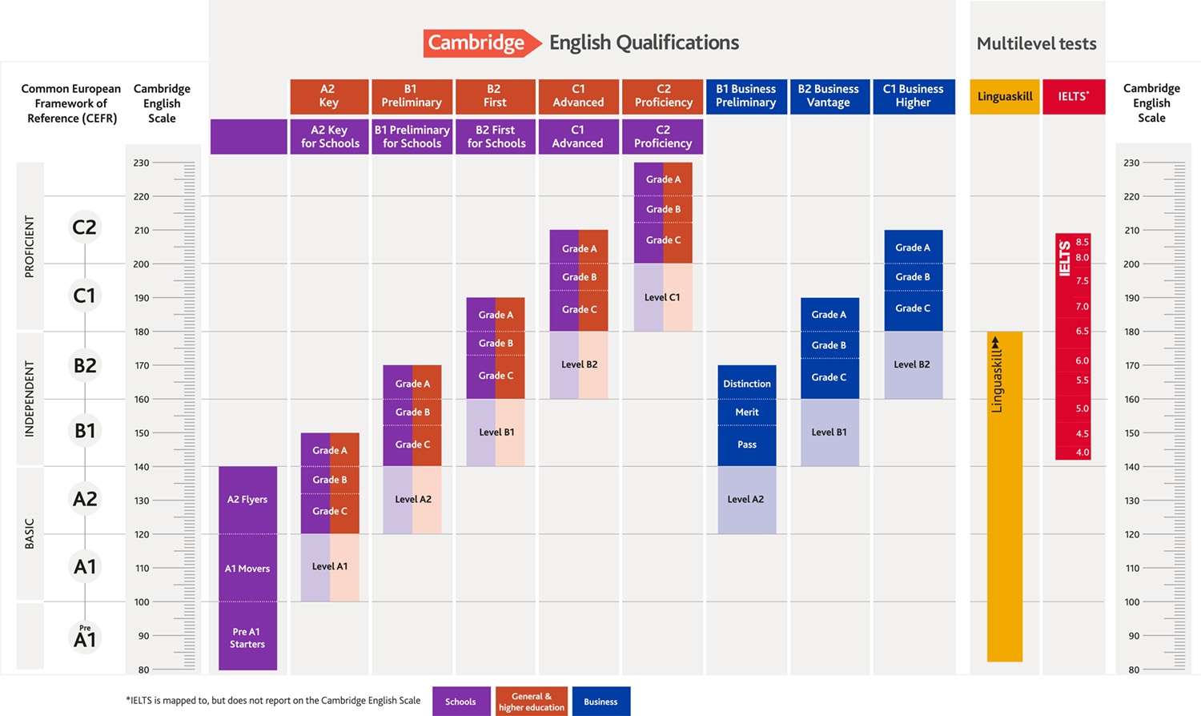
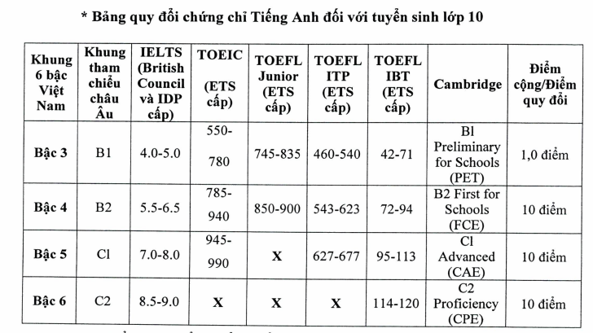
FCE
PET
KET
Notes:
Chứng chỉ Tiếng Anh Cambrigde:
+ Đối với CC KET từ 140 điểm trở lên sẽ được quy đổi tương ứng sang bậc 3 theo bảng quy đổi trên→ cộng 1 điểm khuyến khích.
+ Đối với CC PET từ 160 điểm trở lên sẽ được quy đổi tương ứng sang bậc 4 theo bảng quy đổi trên→ quy đổi sang 10 điểm môn Tiếng Anh đại trà

Slide 17
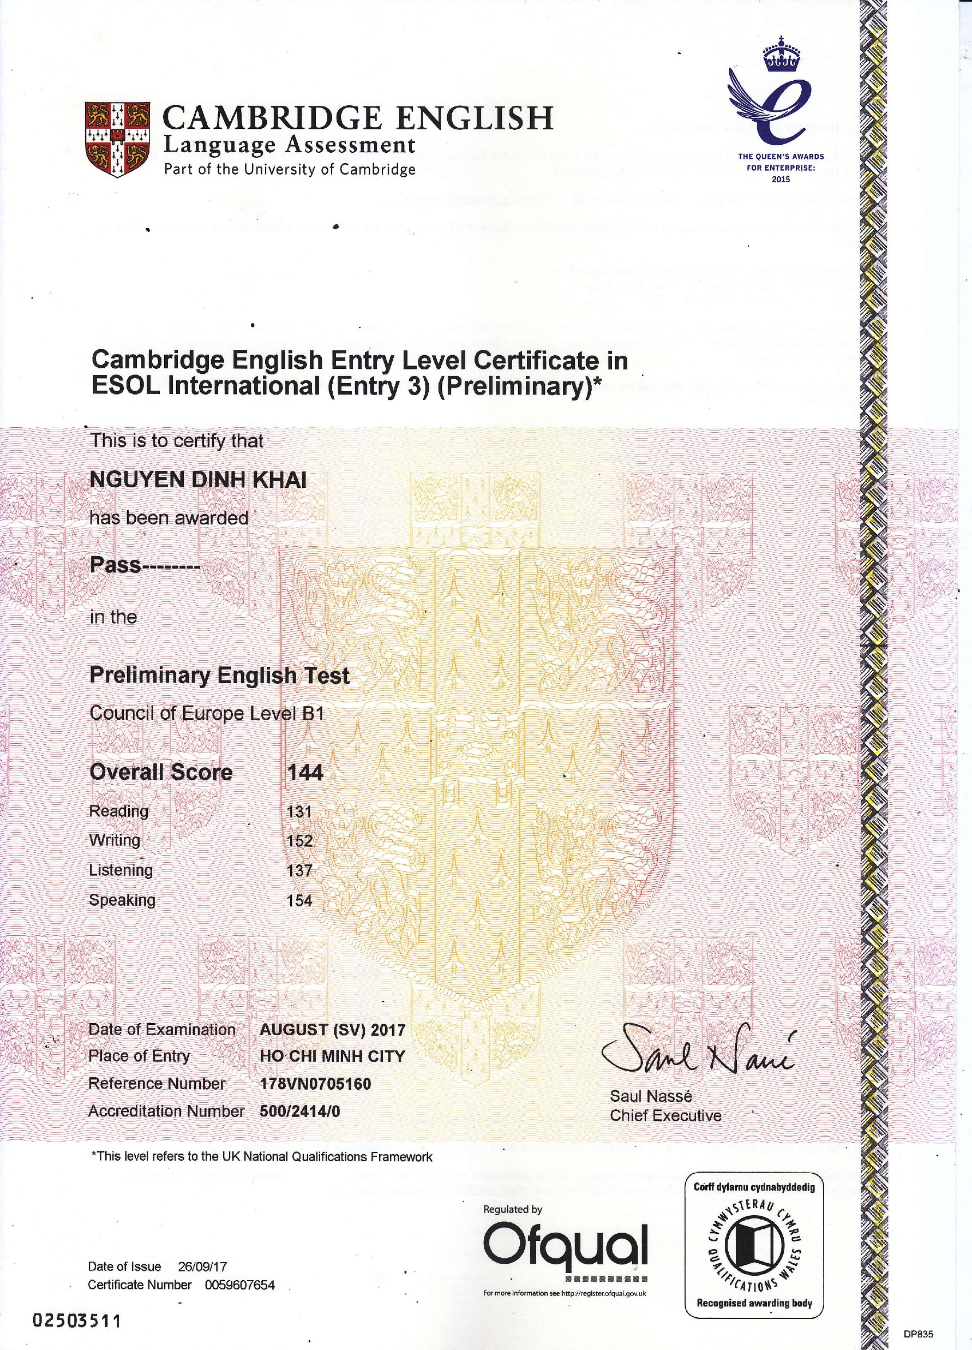
Tuyển sinh lớp 10
PET
KET
Cộng
1 điểm
Cộng
1 điểm

Slide 18
Project analysis slide 2
MỘT SỐ ĐIỂM LƯU Ý
- Không tổ chức tuyển sinh lớp không chuyên trong Trường chuyên
- Kiểm tra thật chính xác các hồ sơ minh chứng đối tượng ưu tiên, khuyến khích.
- Sau khi nhập liệu phải có bước rà soát hồ sơ trước khi gửi dữ liệu về Sở GDĐT
- Chỉ đạo các Trường THCS thực hiện việc rà soát hồ sơ học sinh lớp 9, xét công nhận tốt nghiệp THCS và cấp GCN TN tạm thời đúng thời gian quy định đảm bảo thông tin trong việc in bằng TN THCS và đăng ký dự thi tuyển sinh vào lớp 10.
- Khẩn trương rà soát hồ sơ học sinh lớp 9 năm học 2022-2003
- Chịu trách nhiệm trong việc hướng dẫn học sinh thực hiện hồ sơ đkxt thẳng
- Thông báo về hồ sơ đkdt và thời gian đkdt Kỳ thi cho học sinh
TRƯỜNG THPT
PHÒNG GDĐT
TRƯỜNG THCS

Slide 19
HỒ SƠ NỘP VỀ PHÒNG KHẢO THÍ VÀ QLCLGD
(KHI KẾT THÚC ĐĂNG KÝ DỰ THI 17 GIỜ 00 NGÀY 20/5/2023)
File excel danh sách đăng ký dự thi
File scan có xác nhận của lãnh đạo Hội đồng tuyển sinh
File scan chứng chỉ Tiếng Anh theo mức cộng điểm khuyến khích
Notes:
File scan chứng chỉ Tiếng Anh theo mức cộng điểm khuyến khích
Ví dụ: CCTA từ bậc 4 được scan thành 1 File
CCTA bậc 3 được scan thành 1 file

Slide 20
HỒ SƠ NỘP VỀ PHÒNG KHẢO THÍ VÀ QLCLGD
(KHI KẾT THÚC THỜI GIAN NHẬN ĐƠN PHÚC KHẢO VÀ RÚT HỒ SƠ XÉT TUYỂN)
1
Phải khi nhập phải rà soát chính xác thông tin thí sinh đề nghị phúc khảo, rút hồ sơ tránh trường hợp nhập nhầm thí sinh
2
01 File scan tất cả các đơn phúc khảo
01 File excel và 01 File scan tổng hợp danh sách đề nghị phúc khảo có xác nhận của Hội đồng tuyển sinh
3
Notes:
Tất cả các đơn phúc khảo Sở GDĐT chỉ nhận File scan tránh trường hợp nhập nhầm môn phúc khảo hoặc các điểm ưu tiên

Slide 21

SAU KHI CÓ THÔNG BÁO ĐIỂM CHUẨN VÀO LỚP 10 THPT
Tổ chức cho thí sinh đăng ký nhập học trực tuyến/trực tiếp đồng thời cung cấp các thông tin cá nhân cần thiết của học sinh để nhập vào CSDL ngành và các phần mềm quản lý trường học
Các trường hợp trúng tuyển nhưng không nhập học, HĐ Tuyển sinh phải liên hệ với thí sinh và ghi rõ lý do không nhập học khi báo cáo về Sở GDĐT
Báo cáo danh sách học sinh nhập học về Sở GDĐT: 01 File danh sách nhập học (theo mẫu) và 01 File scan có xác nhận của lãnh đạo HĐ Tuyển sinh
TRƯỜNG THPT

Slide 22
Project analysis slide 2
HẬU KIỂM
CHỨNG CHỈ TIẾNG ANH
Không hợp lệ
Phản hồi cho thí sinh
Nhận bản photo chứng chỉ/bảng điểm kết quả Tiếng Anh
Xác thực chứng chỉ bằng các tài khoản được cấp
Xác nhận, Tập hợp chứng chỉ theo File mức điểm quy đổi, cộng điểm KK
Hợp lệ

Slide 23
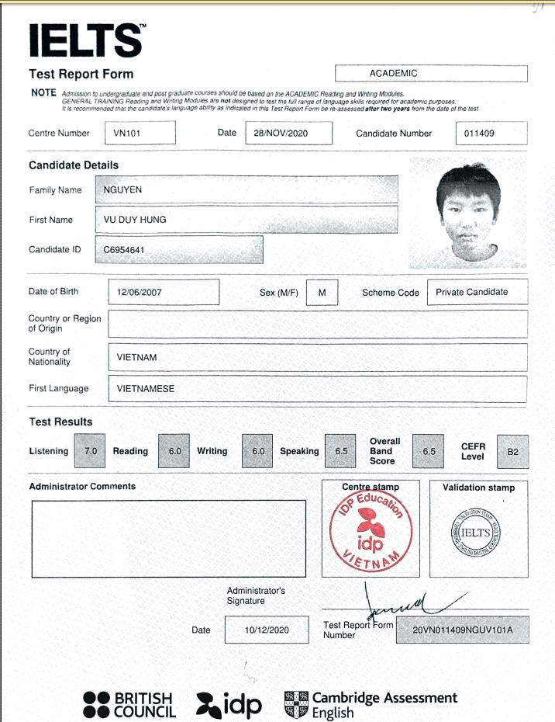

Slide 24
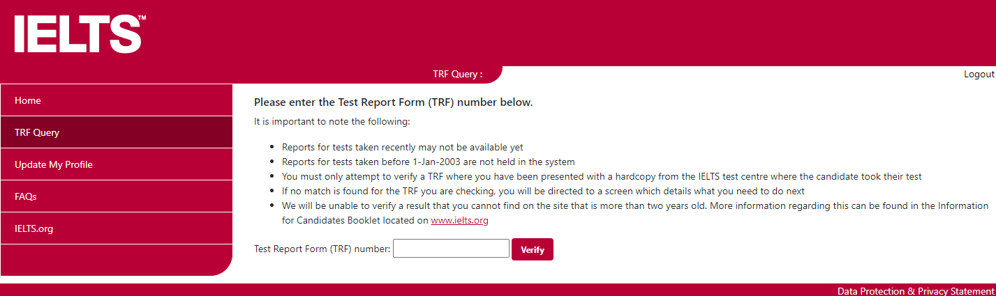
Project analysis slide 2
CHỨNG CHỈ TIẾNG ANH
IELTS, TOEFL

Slide 25
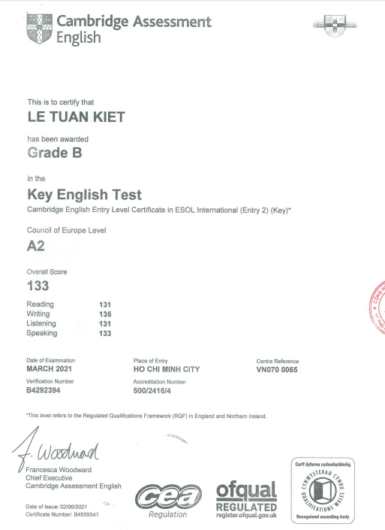

Slide 26
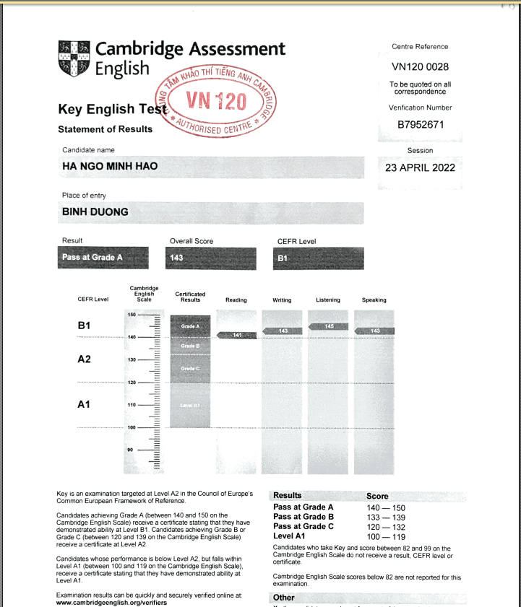

Slide 27
Project analysis slide 2
CÁC CHỨNG CHỈ
TIẾNG ANH DO CAMBRIDGE CẤP
DEMO
Xác minh theo chứng chỉ
Xác minh theo kết quả thí sinh chia sẻ
Reference Number
Ngày sinh của thí sinh

Slide 28
Project analysis slide 4
MỘT SỐ LƯU Ý TRONG QUÁ TRÌNH NHẬP DỮ LIỆU
TUYỂN SINH VÀO LỚP 6 TẠO NGUỒN,
LỚP 6 TIẾNG ANH TĂNG CƯỜNG
VÀ LỚP 10 THPT

Slide 29
Thank You

